Slide 1
Organisation hälsofrämjande arbete
Region Gävleborg
RPO 25 februari 2020

Slide 2
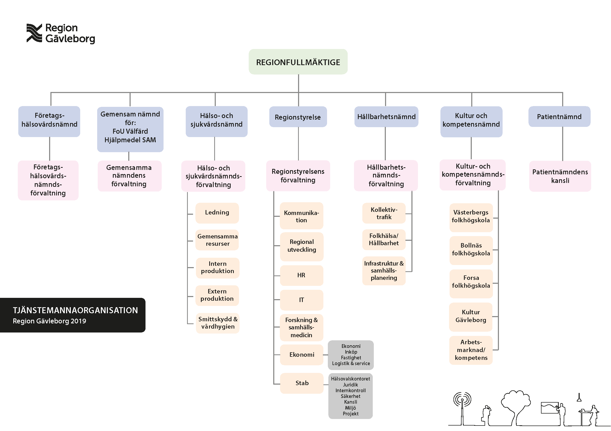


Uppdrag från tre politiska nämnder

Slide 3
Hälsofrämjande organisation
Styrgrupp koncernledning 2-3 gånger/år ( HFS processledare samt presidieledamot föredragande)
Tvärsektoriellt ansvar för helhet med tydligt linjeansvar/perspektiv.
∙Handlingsplan hälsofrämjande organisation 2017-2020
∙Årlig uppföljning av handlingsplan samt ev.revideringar

Slide 4
Hälso -och sjukvårdsorganisation
Tidigare styrgrupp prevention och levnadsvanor tom 2018
Nu LPO och God och nära vård struktur from 2019
Deltagande funktioner Styrgrupp LPO levnadsvanor :
Bitr. HoS direktör med ansvar för PO prevention och goda levnadsvanor GONV
Folkhälsochef
VC
Folkhälsostrateg
Hälsoval
Vec Hälsotorg
Chefsläkare
Kommunikatör
Ordf. LPO Cancer
Kommunal repr.

Slide 5
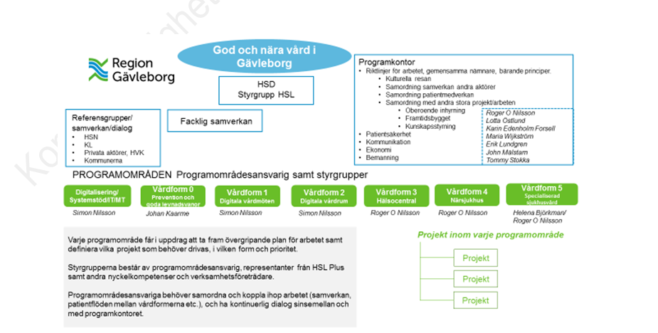
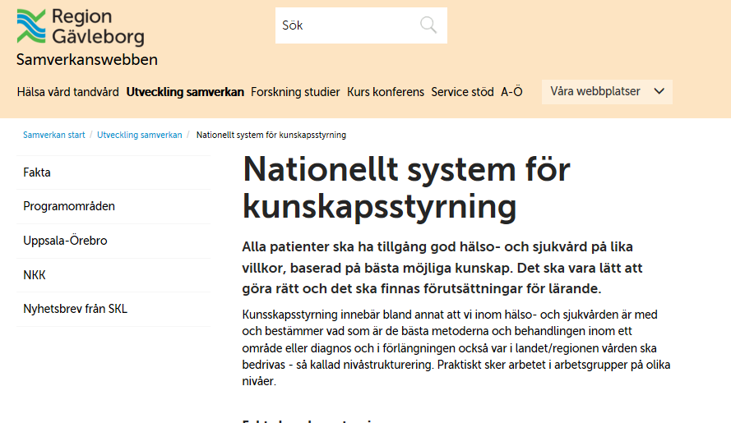
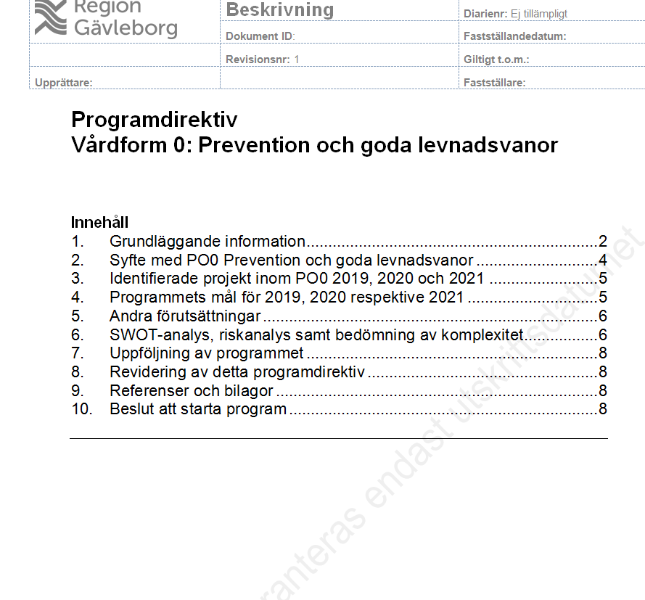
Styrning och ledning
Styrgrupp/LPO
Prevention och goda levnadsvanor
Ordförande och programområdesansvarig: Hanna Höghielm
Anders Rhodin
Camilla Larssen
Johan Kaarme
Kristina Granevåg
Kristina Lingman
Lars Svennberg
Stefan Cederqvist
Susanna Björklund
Susanne Cliffoord
Tommy Lundmark
Anna-Karin Howell
Johan Hagsjö Hälsoval
Camilla Gilljam kommun
Arbetsgrupper/
Aktiviteter-projekt

